Slide 1
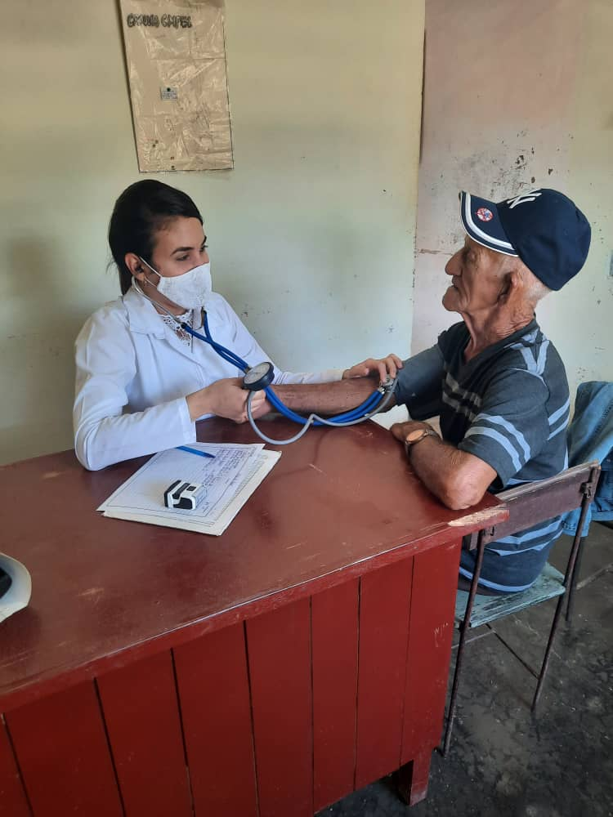
VALORACION
GERONTOLOGICA

Slide 2
Tema-1 Valoración Gerontológico
-Concepto
-Principios de la Valoración Gerontológica
- Ventaja de la Valoración Gerontológica
Tema-2 El Anciano Como Paciente
Tema-3 El Examen Periódico de Salud

Slide 3
CONCEPTO
Es una evaluación exhaustiva del anciano, de carácter muiltidimensioanal y multidisciplinaria del anciano donde se descubre y se explica los múltiples problemas, en la cual se evalúa la necesidad de servicios y se desarrolla un plan de cuidados coordinados para controlar los problemas de esta edad o minimizar los factores de riesgo que pueda influir en su estado de salud

Slide 4
Principios de la Evaluación Geriátrica
No dañar
No indicar complementarios agresivos
Detectar enfermedades tratables
Evaluar integralmente al paciente con respecto a la terapéutica
No prejuzgar

Slide 5
Valoración Gerotológica
Evaluación Biomédica
Evaluación Funcional
Evaluación Psicológica
Evaluación Social

Slide 6
Evaluación Biomédica
Datos Generales ( Edad , Convivencia ,Estado de la vivienda , Higiene ambiental y personal, Situacion economica)
Comprende Diagnósticos médicos pasado y actuales (APP y APF) Señalando su duración e impacto sobre su funcionabilidad
Datos nutricionales ( hábitos, Estigmas de desnutrición , valores antropométricos, peso , talla , circunferencia braquial. ICM)
Examen Físico
Complementarios (No indicar complementarios agresivos)

Slide 7
EVALUACION FUNCIONAL
Mide la capacidad funcional del individuo y su fragilidad a través de tres test
Evaluación
Funcional
Escala
de
Katz
Escala
de Lawton
Escala
Geriátrica de
evaluación
Funcional
EGEF

Slide 8
Evaluación funcional
ADVI (LAWTON)
Uso del teléfono ___ Ir de compras ___
Preparar alimentos ___ Manejo de la casa ____ Trasportarse ____ Uso de medicamento ___
Manejo de finanzas ___
ADVB (KATZ)
Bañarse _____ Vestirse _____
Ir al servicio _____
Levantarse _____
Continencia _____
Comer ____

Slide 9
ESCALA GERIATRICA DE EVALUACION FUNCIONAL
1- Continencia ______ 7- Sueño _______
2- Movilidad _______ 8- Estado emocional _______
3- Equilibrio _______ 9- Memoria ______
4- Visión _________ 10-Apoyo familiar _______
5-Audición ________ 11- Apoyo social _______
6-Medicamento_____ 12- Situación económica ____
13- Estado funcional global_______________

Slide 10
Evaluación Psicológica
Se debe evaluar para evitar que sean confundidas conductas o procesos psicopatológicos, con algunas manifestaciones propias del envejecimiento

Slide 11
Evaluación
Psicológica
Esfera
afectiva
Esfera
cognitiva

Slide 12

ESFERA COGNITIVA
MMS (Folstein)
ESFERA COGNITIVA
____Orientación
____Fijación
____Atención al calculo
____Memoria
____Lenguaje
____Total
Escala de deterioro
No existe (24-30)
Ligero-Moderado (11-23)
Severo (0-10)
OBSERVACIONES:

Slide 13

ESFERA AFECTIVA
ESFERA AFECTIVA
____ Tristeza
_____ Pesimismo
_____Ideas suicidas _____Trastorno del sueño _____Tensión nerviosa _____Perdida de la confianza _____Irritabilidad _____Total
Escala de deterioro
No existe (0-3)
Alteraciones ligeras (4 Alteraciones moderada-severa (9-14)

Slide 14
EVULACION SOCIAL
Al decrecer los recursos como consecuencias de la jubilación , trae múltiple repercusión , difícil de prever pero cuyas consecuencias pueden ser exploradas, ya que se comportan como un factor oculto, incluso no bien reconocido, sin embargo es responsable de desequilibrio o pobre bienestar

Slide 15
Factores de riesgo psicosociales
____ Viudez reciente ____ Carencia de familia
____ Perdida de hijos ____ Ausencia de confidente
____ Perdidas de familiares ____ Inactividad
____ Aislamiento social ____ Inmovilidad
____ Vivir solo ____ Insatisfacción
____ Falta de habitación personal ____Perdida de roles
____ Inadaptación a la jubilación ____ Institucionalización
____ Pobre poder adquisitivo ____Edad avanzada

Slide 16

PARA UN BUEN DIAGNOSTICO EN
ANCIANO ES NECESARIO:
UNA BUENA ANAMNESIS.
UN EXAMEN FISICO ADECUADO.
PRECISAR EL CURSO DE LA ENFERMEDAD.
EMITIR UN CORRECTO DIAG- NÓSTICO ETIOLÓGICO.
CON EL CUMPLIMIENTO DE TODOS LOS PASOS; SÓLO ASÍ PODREMOS IMPONER UN TRATAMIENTO OPORTUNO Y MEJORAR LA CALIDAD DE VIDA DE NUESTROS ANCIANOS.

Slide 17
Ventajas de la Evaluación Gerontológica
Mejora la exactitud del diagnostico y las decisiones sobre el paciente
Disminuye la necesidad hospitalizaciones por proceso agudos
Disminuye la institucionalizaciones
Mejora la capacidad funcional
Disminuye los medicamentos prescriptos
Aumenta la supervivencia

Slide 18
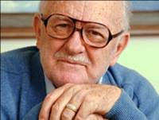
EL ANCIANO COMO PACIENTE
El anciano por su envejecimiento va sufriendo deterioro progre-sivo de su salud, procesos degenerativos, situaciones de invalidez, total o parcial perdidas de familiares cercanos, amistades entrañables y escasez de recursos que predispone a trastornos de su personalidad

Slide 19
¿Qué encuentra la Enfermera?
Un Paciente orgánicamente disminuido
Un paciente con dolencias múltiples
Un ser deprimido (no cree en su recuperacion)
Irrazonable ante cualquier observación, desconfiado
Irritado porque se le contradice
Impaciente por estar fuera de su hogar

Slide 20
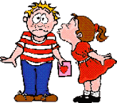
¿Qué espera el anciano del personal de salud?
Calificación técnica y profesional
Elevado nivel de compresión
Una desarrollada capacidad de sensopercepción por las señales que emite de las necesidades sentidas y no sentida y causante de insatisfacción
Elevado sentimiento de humanidad

Slide 21
¿Que se requiere para una atencion de calidad a los ancianos?
Calificación técnica y profesional
Elevado nivel de compresión
Flexibilidad
Dar respuestas equitativas y precisas
Sentido del humor y gran optimismo
Elevado sentimiento de humanidad y tolerancia

Slide 22
El Examen periódico de salud
Es la herramienta del medico y la enfermera de la familia para evaluar el estado de salud de los anciano de una forma integral desde un sus aspectos biológicos, psicológicos y socioeconómicos y de sus resultados se determinan acciones que no solo benefician al anciano , sino también a los que de una manera u otro les brinda atencion y en general a toda la sociedad

Slide 23
Consta de :
  Datos generales: Edad, convivencia, estado civil, características de la vivienda, fármacos administrados, nutrición, economía relaciones generacionales
  Antecedentes patológicos personales
  Examen físico: encaminado a detectar soplos carotideos, cifras tensionales elevadas, bocio, mamas próstata alteraciones bucales lesiones premalignas de piel, estigma de mal nutrición
  Valores antropométricos :Peso, talla Pliegues cutáneos, circunferencia braquial
  Aplicar la EGEF
  Exámenes Complementarios: Rechazar o confirmar sospechas clínica

Slide 24

MUCHAS GRACIAS

